Slide 1
ITALIA

Slide 2
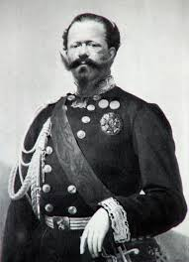
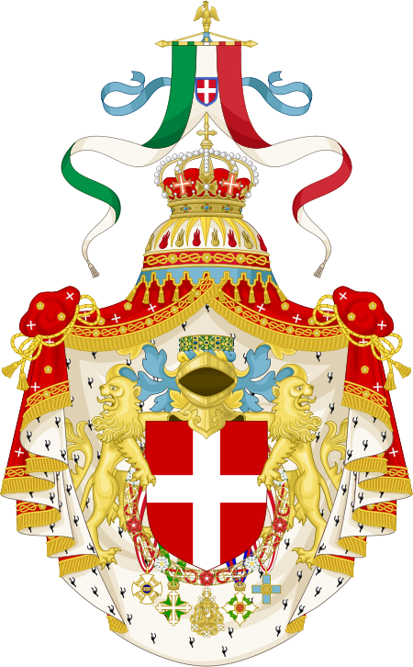
REGNO D’ITALIA
Il Regno d’Italia nacque il 17 marzo 1861.
Re Vittorio Emanuele II
Stemma del Regno d’Italia

Slide 3
La nostra storia però è iniziata molto prima del 1861.
La civiltà romana si è sviluppata dal 753 a. C. lungo le rive del…

Slide 4
Fiume Tevere
Il Tevere è il principale fiume dell’Italia centrale ed è il terzo fiume più lungo d’Italia

Slide 5
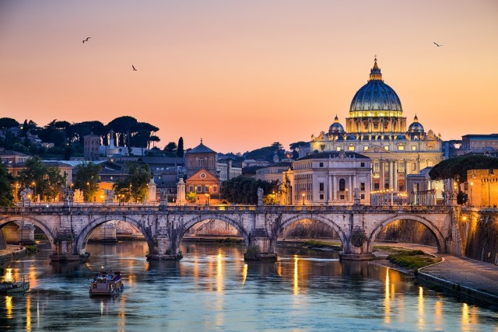
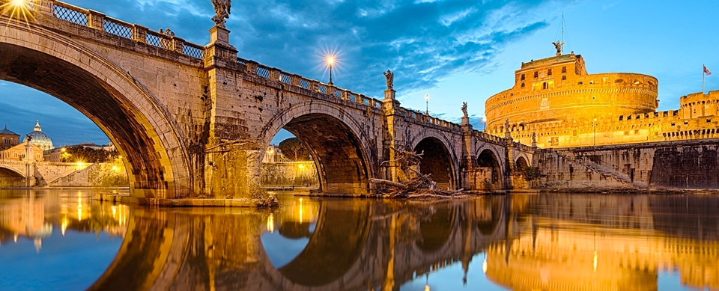

Slide 6
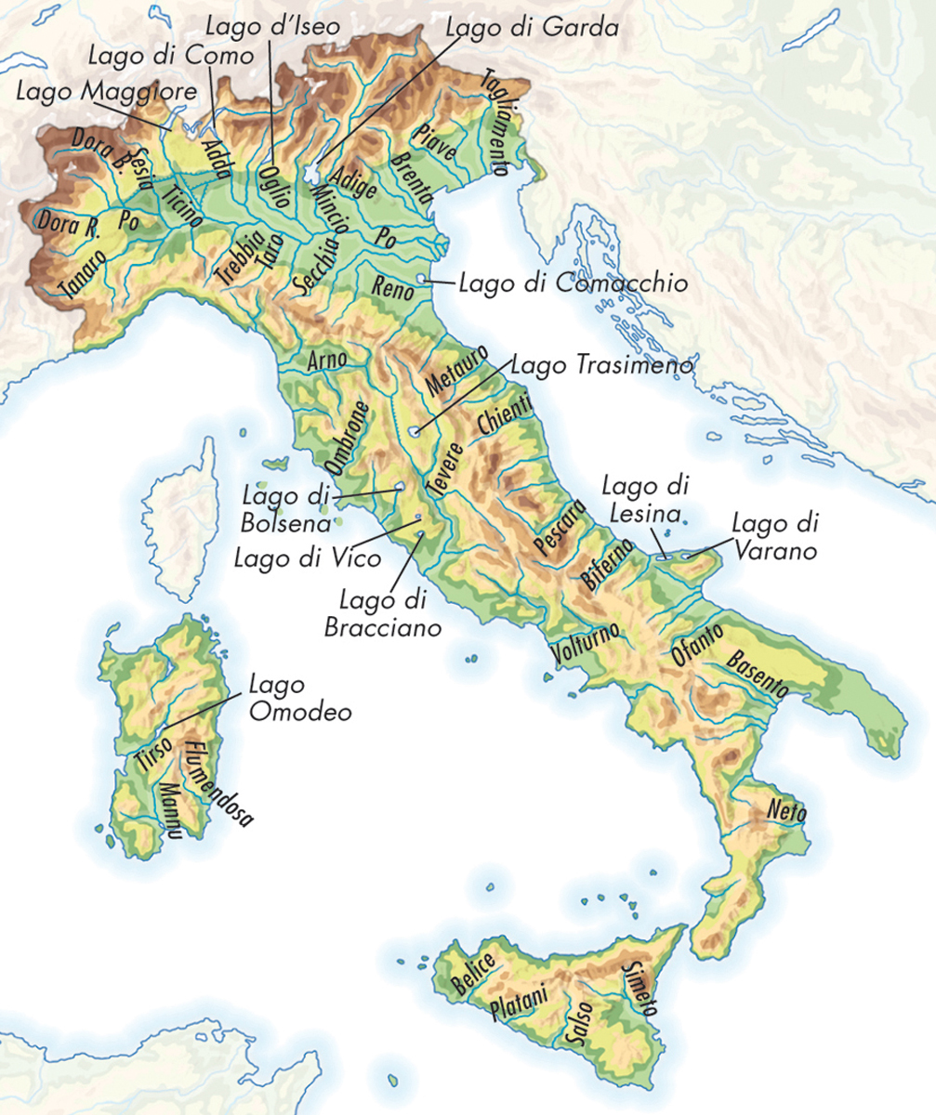
L’Italia è ricca di fiumi...

Slide 7
ARNO

Slide 8
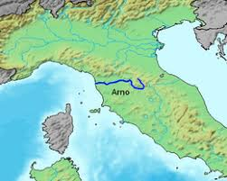
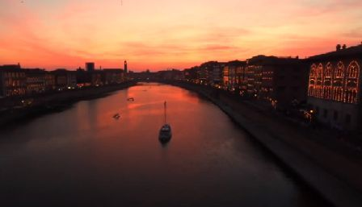
ARNO
L’ Arno è un fiume che si trova nella
regione Toscana. È uno dei fiumi più lunghi
d’ Italia e sfocia nel versante tirrenico.
Il fiume Arno nasce dal Monte Falterona per sfociare nel Mar Tirreno.

Slide 9
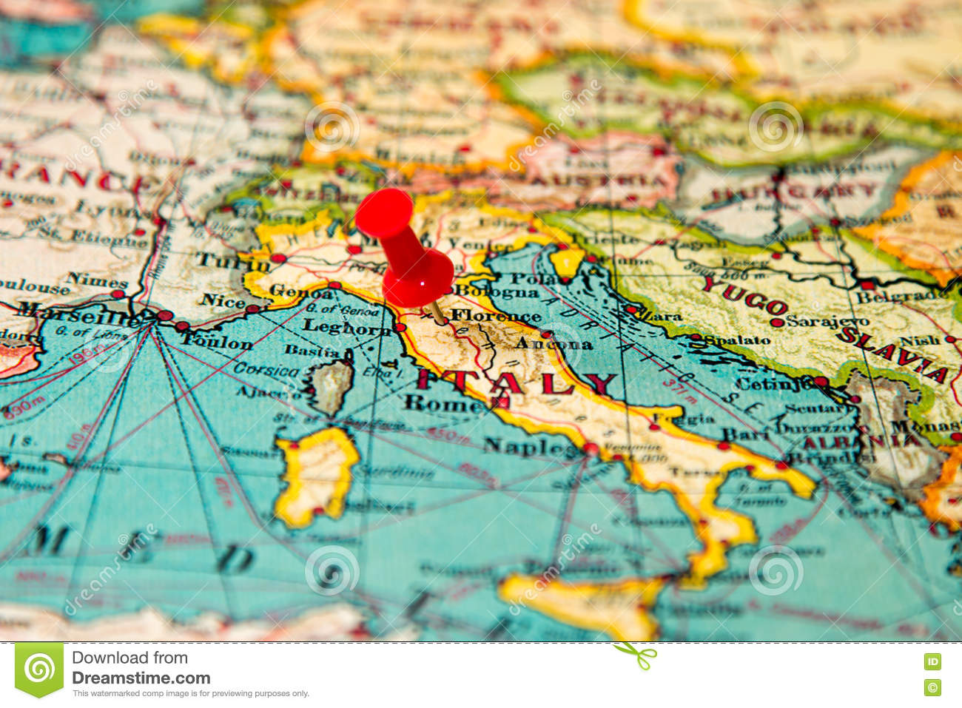
FIRENZE
Firenze è il capoluogo della regione Toscana. È una delle città italiane e europee più splendide.
È attraversata dal fiume Arno.

Slide 10
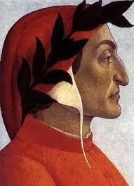
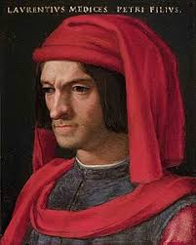
STORIA
Nella storia Firenze ospitò dei famosi personaggi come Dante….
…e Lorenzo De’ Medici

Slide 11
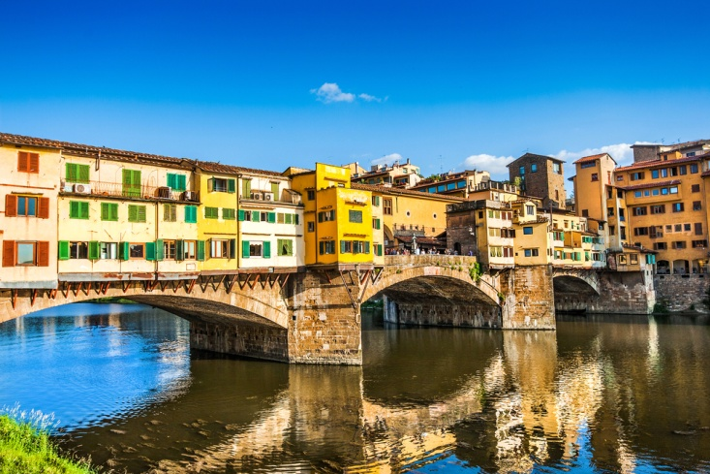
Il ponte vecchio di Firenze
Questo ponte venne rifatto nel 1177,dopo il crollo.

Slide 12
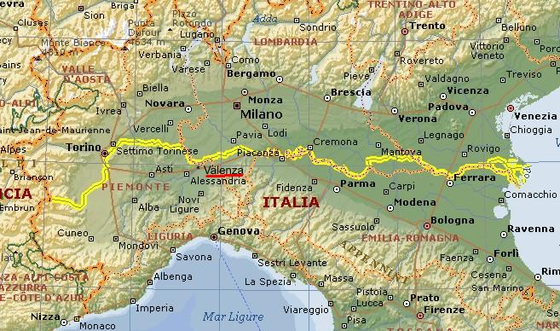
IL PO
Il Po è il fiume più lungo d’ Italia.
Il Po nasce in Piemonte dal Monviso, attraversa la Lombardia, l’Emilia Romagna, il Veneto e poi sfocia a Delta nel mar Adriatico.
È lungo 652 Km molto meno del Rodano e dell’ Ebro.
Un tempo si navigava, ora non più.

Slide 13
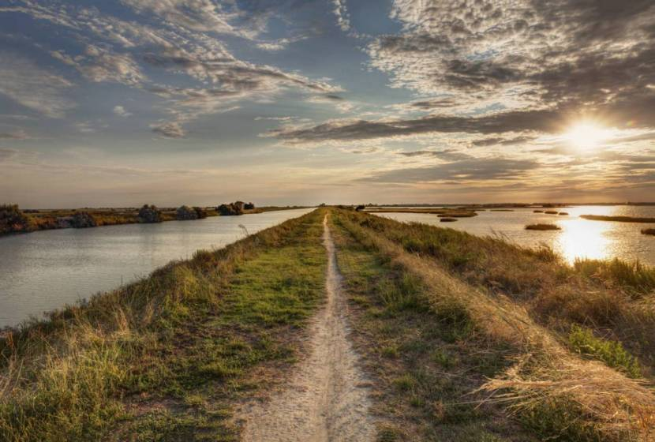
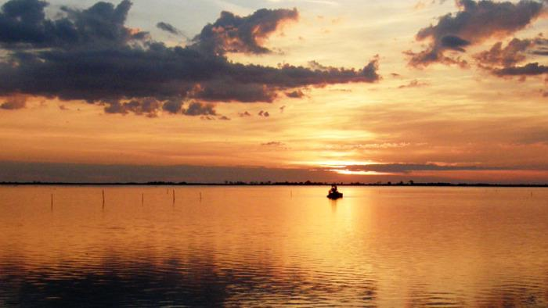
Il po

Slide 14
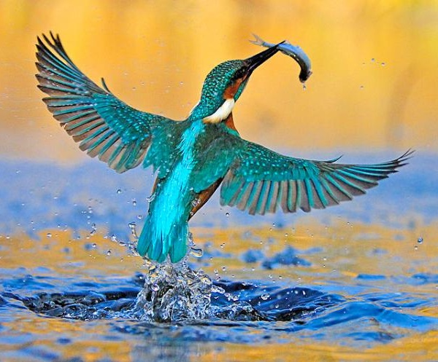
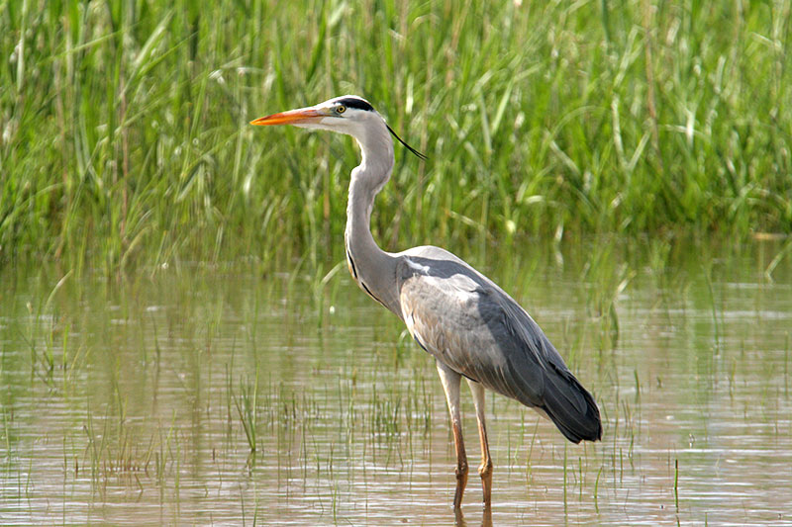
i volatili del po

Slide 15
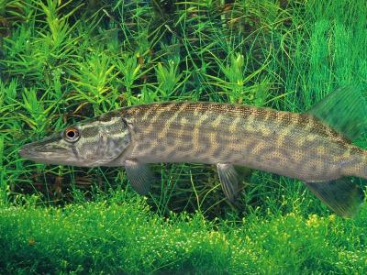
I pesci del po

Slide 16
Il delta del po

Slide 17
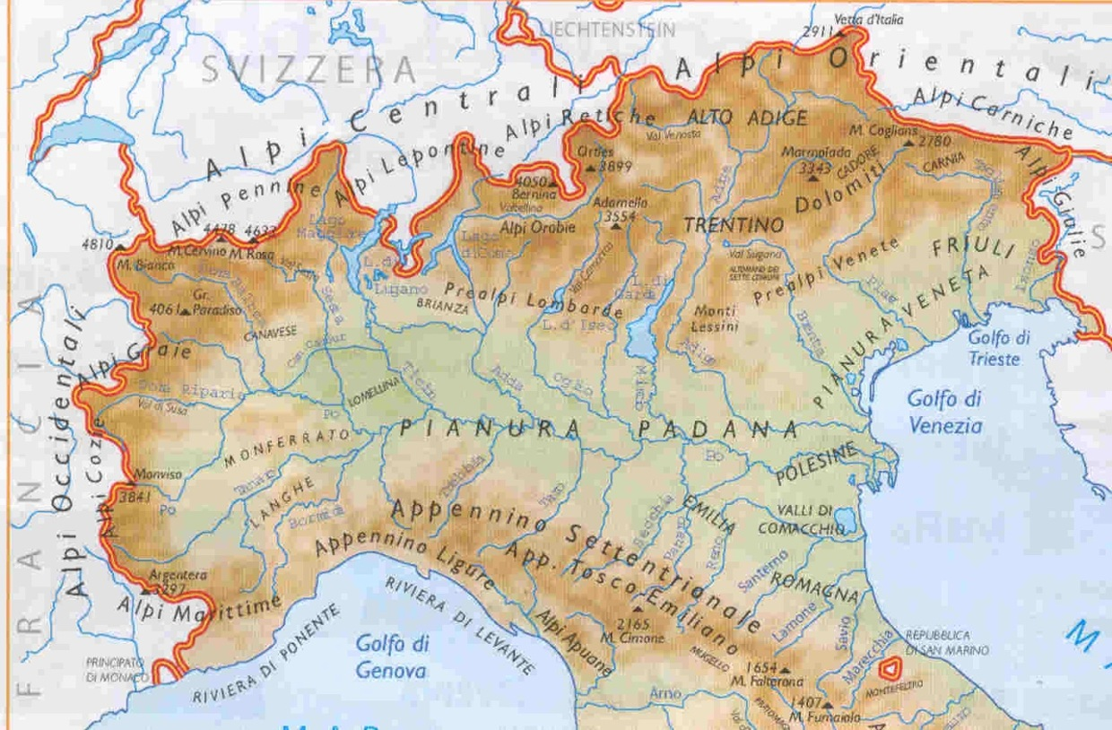
I Fiumi del Nord-Est

Slide 18
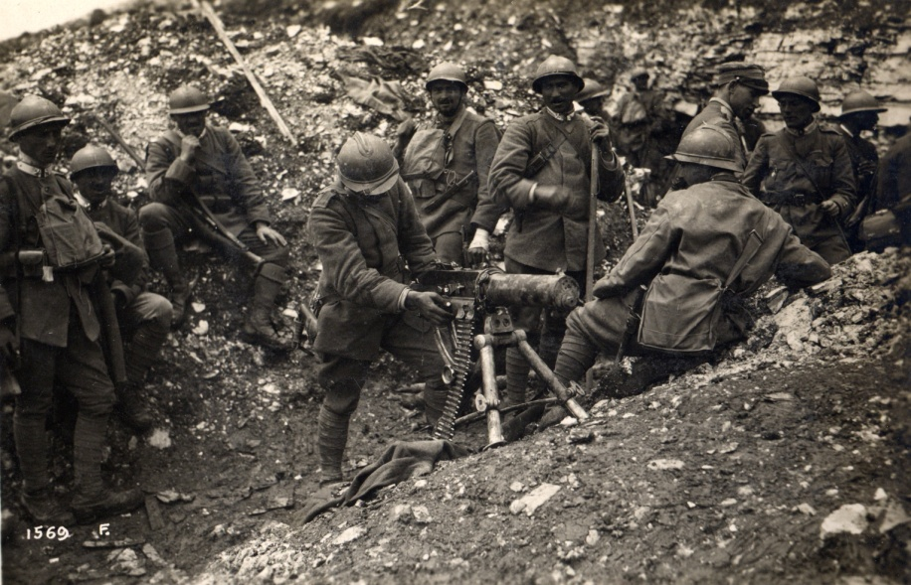
ISONZO
Il fiume nasce a 1100 metri d'altitudine sulle Alpi Giulie a ovest del monte Tricorno. L’Isonzo ha un regime essenzialmente alpino influenzato anche dalla notevole presenza di sorgive carsiche.
Su questi due fiumi combatterono i nostri eroi della Prima guerra mondiale.
Il poeta Giuseppe Ungaretti ha scritto delle toccanti poesie sulla guerra.
Questo è l’Isonzo E qui meglio Mi sono riconosciuto Una docile fibra Dell’universo

Slide 19
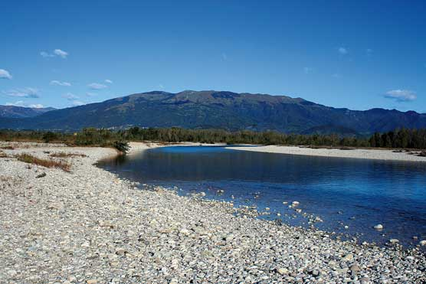
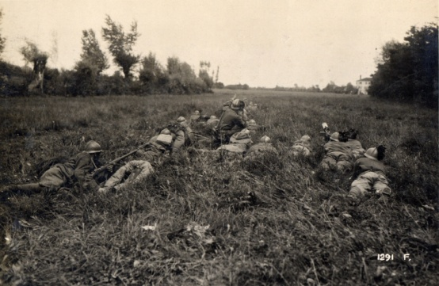
PIAVE
Il Piave è un fiume italiano, che attraversa il Veneto e il Friuli Venezia Giulia. È anche noto come "Fiume Sacro alla Patria", perché costituì il fronte più arretrato di difesa dell'esercito italiano dopo la sconfitta subita nella Battaglia di Caporetto durante la Prima guerra mondiale. Oltre all'importanza strategica, il mantenimento della linea del Piave fu importante anche per tenere alto il morale dell'esercito dopo la ritirata dalla linea dell'Isonzo prima e del Tagliamento dopo. L'esercito italiano, riorganizzatosi, oltrepassò poi il fiume il 24 ottobre 1918 cominciando così la decisiva Battaglia di Vittorio Veneto.

Slide 20
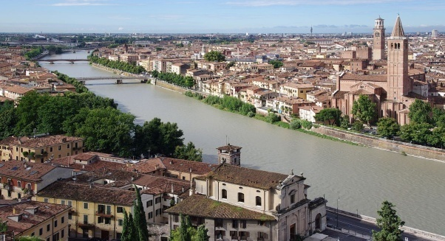
ADIGE
L'Adige è un fiume dell'Italia nordorientale. Nasce presso il passo Resia nell'Alta Val Venosta in Alto Adige e sfocia nel mare Adriatico presso i comuni di Chioggia e Rosolina nelle rispettive frazioni di Ca'lino di Chioggia e di Rosolina Mare. Passa per le regioni del Trentino-Alto Adige e del Veneto. È per lunghezza (circa 410 km ) il secondo fiume italiano dopo il Po.
Attraversa le città di Trento, Verona, Legnago, Cavarzere e sfiora Merano, Bolzano, Rovereto e Rovigo. La valle in cui scorre assume vari nomi: val Venosta tra la sorgente e Merano, valle dell'Adige tra Merano e Trento, Vallagarina tra Trento e Verona, e quindi val Padana tra Verona e la foce.

Slide 21
BRENTA
Fiume del Veneto (174 km; bacino di 2304 km²). Nasce a quota 450 m circa, dall’unione dei due emissari dei laghi di Levico e di Caldonazzo. Percorre con direzione Ovest-Est la Valsugana fino a Primolano, poi prosegue con direzione Nord-Sud nello stretto Canal di Brenta, per uscire poi in pianura.
A monte di Padova cede parte delle sue acque al canale navigabile Brentella, che le convoglia al Bacchiglione. Prosegue il corso fino a Stra, ove è attraversato dalla linea navigabile costituita dal Piovego e dal Naviglio di Brenta. Racchiuso tra argini, sfocia nel mar Adriatico.

Slide 22
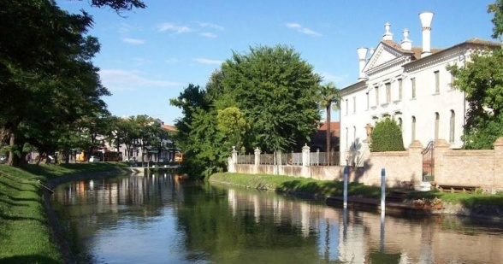
IL FIUME BRENTA PASSA ANCHE PER LA PROVINCIA DI VENEZIA
Il corso inferiore del Brenta fu località preferita di soggiorno in campagna della nobiltà veneziana del Rinascimento, le cui ville si susseguono lungo le due rive dell’attuale Naviglio.

Slide 23
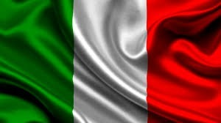
VENEZIA il nostro capoluogo
.

Slide 24
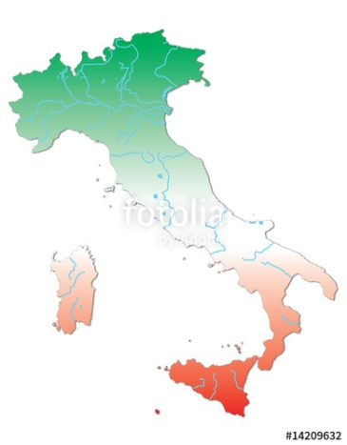
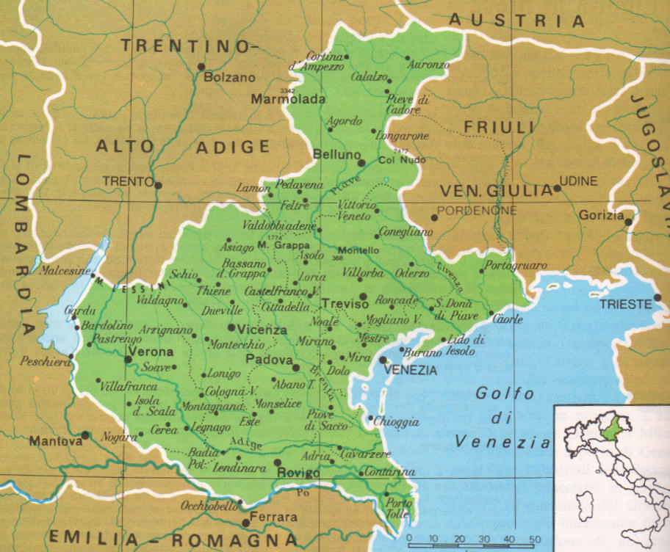
ITALIA, VENETO, VENEZIA

Slide 25
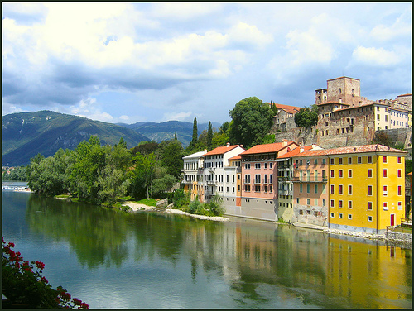
LA RIVIERA DEL BRENTA
RUMENO:
Riviera del Brenta este un râu din Veneția.
Acest râu trece în apropierea țării noastre.
Pe malurile râului sunt vile și câmpuri frumoase.
Acest râu intră în Veneția
SVEDESE:
Riviera del Brenta är en flod i Veneto-regionen.
Denna flod passerar nära vårt land.
På flodens sidor finns villaer och underbara fält.
Denna flod rinner in i Venedig
-
FRANCESE:
La Riviera del Brenta est une rivière de la Vénétie.
Cette rivière passe près de notre pays.
Sur les rives de la rivière se trouvent des villas et des champs magnifiques.
Cette rivière se jette dans Venise
ITALIANO:
La riviera del Brenta è una zona che si estende lungo il naviglio del Brenta.
Questo fiume passa anche vicino al nostro paese.
Ai fianchi del fiume sono presenti delle ville e dei campi meravigliosi.
Questo fiume sfocia a Venezia
INGLESE:
The Riviera del Brenta is a river of the Veneto region.
This river passes close to our country.
On the sides of the river there are villas and wonderful fields.
This river flows into Venice

Slide 26
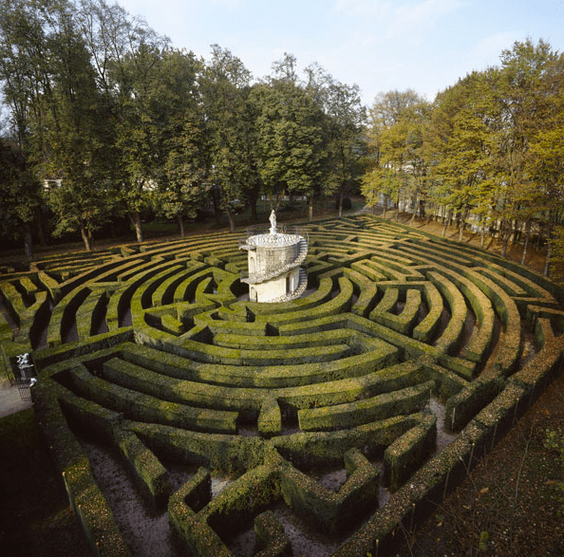
VILLA PISANI

Slide 27
Adesso vi presentiamo il nostro paese...

Slide 28
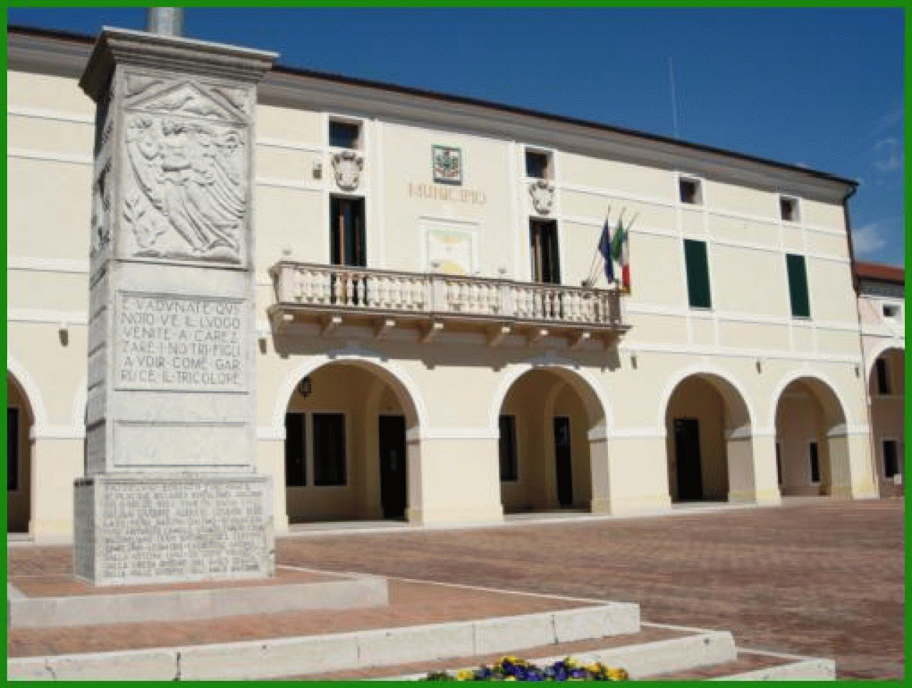
GAZZO E LA SUA STORIA

Slide 29
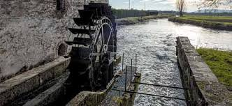
Il comune di Gazzo è entrato in vigore il 1 gennaio 1811. I principali fiumi che attraversano il paese sono il Ceresone, l’ Armedola e la Poina.

Slide 30
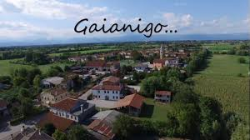
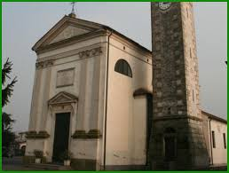
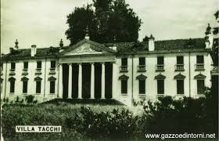
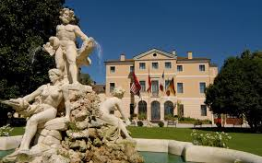
Il comune di Gazzo comprende anche quattro frazioni: Grossa, Gaianigo, Grantortino e Villalta.
GROSSA
GRANTORTINO
VILLALTA

Slide 31
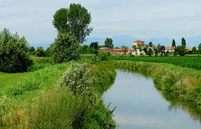
GAZZO E LE SUE ROGGE
Roggia: canale artificiale di modesta portata impiegato per l'irrigazione e l'alimentazione di mulini o di piccole centrali elettriche.
Nel territorio di Gazzo sono presenti numerose rogge.

Slide 32
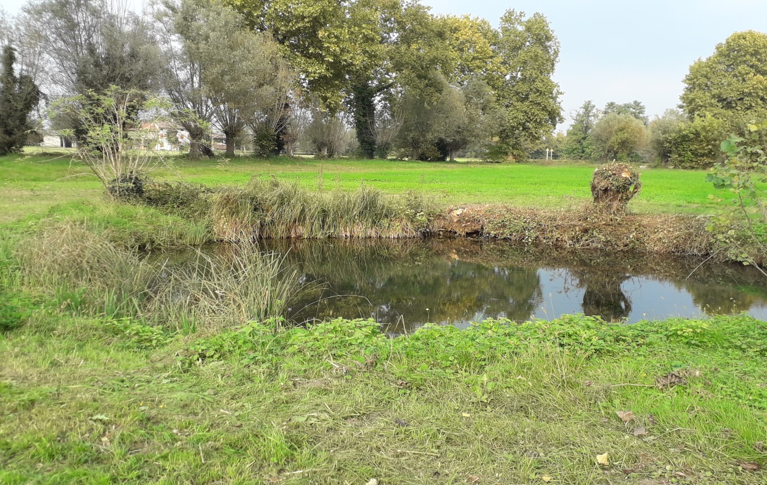
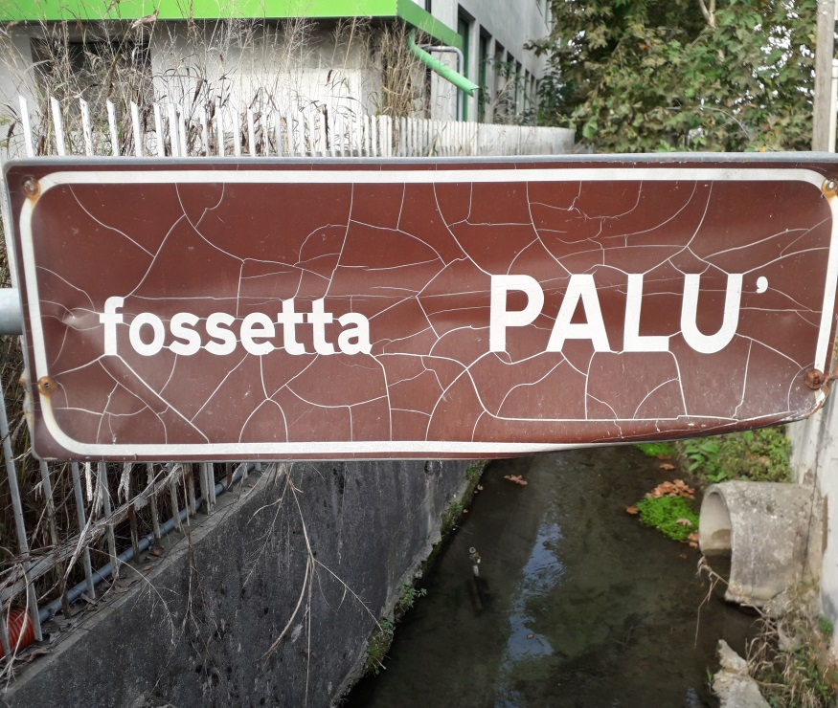
Roggia Palù e la sua leggenda Questa roggia nasce nel comune di Gazzo. La sua storia narra che in quel luogo una volta si trovava una chiesetta. Un giorno una signora bussò alla porta e il parroco le aprì. Lei gli disse che voleva far benedire il gatto ma lui rispose di no e poco dopo la chiesa sprofondò e oggi in quel punto si trova una risorgiva.

Slide 33
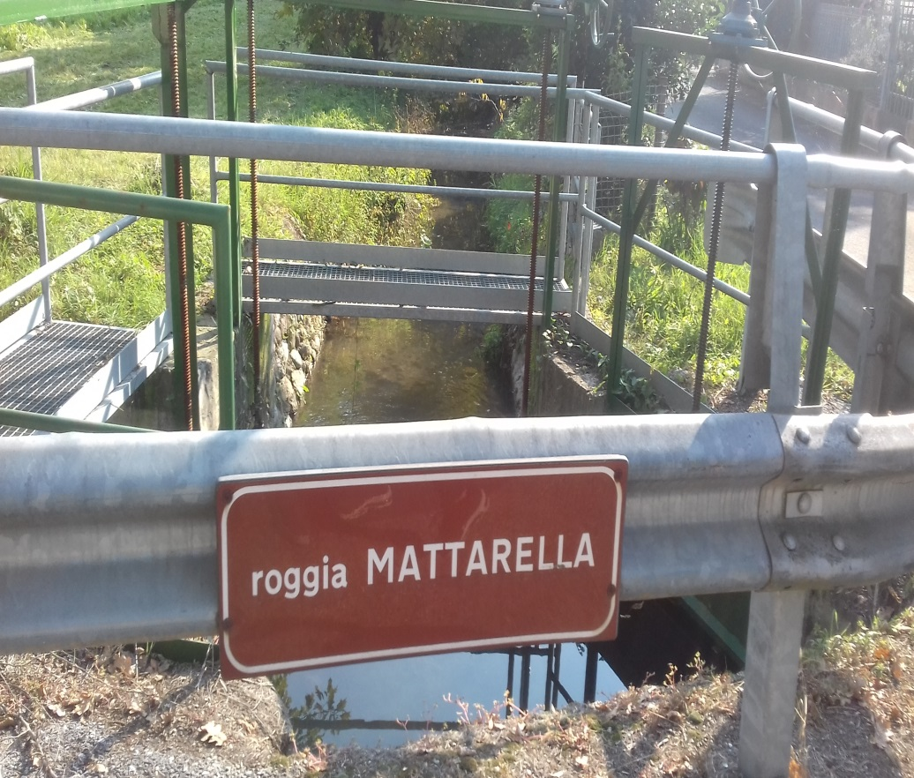
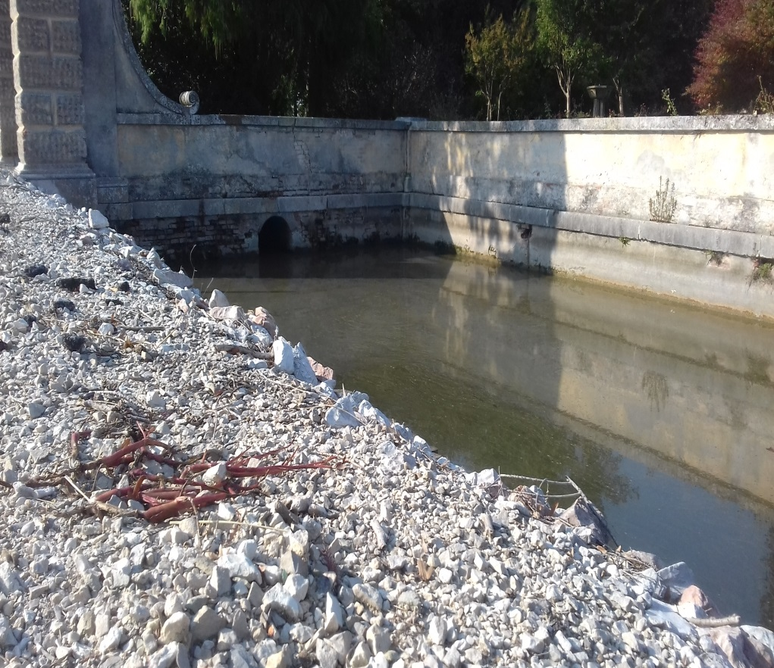
Roggia Mattarella

